Slide 1
Solarstrom vom eigenen Dach Wir setzen auf die Sonne!
Referent:in
Institution
Notes:
Grußworte, kurze Vorstellung, Dauer. Anschließend ist Gelegenheit für Fragen und Diskussion.

Slide 3
Mein Beitrag zur Energiewende
Energiesparen, Gebäude sanieren, Energieversorgung auf Erneuerbare umstellen
PV-Anlage als Einstieg
Notes:
Idee, sich das Dach mit einer Solaranlage auszulegen. Dafür gibt es verschiedene Gründe. Das es chick aussieht, steigende, ja explodierende Strompreise, selbst viel eigener Strom erzeugen, Unabhängigkeit von großen Energiekonzerne, auch ans Klima denken,

Slide 4
Gedanken zum Sonnenstrom
Notes:
Zum Thema Sonnenstrom, was fällt Ihnen dabei ein? In dieser Wortwolke sind einige Begriffe zusammen gestellt.

Slide 5
Warum Photovoltaik? Sie lohnt sich!
Klimaschutz!
Unabhängigkeit von Energieimporten
Energiewende „selbst“ in die Hand nehmen
Leise und dezentrale Energieerzeugung
Die Sonne schickt keine Preiserhöhungen
Weniger Hitze im Dachgeschoss
Bewährtes, langlebiges und robustes Produkt
Quelle: www.packsdrauf.de
Notes:
Ja, es lohnt sich in mehrfacher Hinsicht.
Wir investieren in die Zukunft. Es rechnet sich (moralisch, finanziell). Wir tun was fürs Klima (uns)

Slide 6
Ich und meine PV-Anlage
Positive Beziehung aufbauen
PV-Anlage mit anfassen
Ich, unser Dach, unsere Anlage
Notes:
Solar-Projekt auf Ihrem Dach soll Freude bereiten, Spaß machen! , persönliche, positive. Eine Solar-Anlage, ein kleines Solarkraftwerk ist ein Gegenstand zu dem jeder eine Beziehung aufbauen kann. Beziehung wird wachsen. Immer wenn zukünftig die Sonne aufs Dach scheint.

Slide 7
Basiswissen – Komponenten einer PV-Anlage - vereinfacht
1
Solargenerator
Wechselrichter (am besten im Keller)
Batteriespeicher
Ladestation für
das E-Auto
Stromzähler für
Bezug u. Einspeisung
Anschluss an das öffentliche Netz
2
3
4
5
6
Quelle: Verbraucherzentrale NRW
Notes:
Die Solarmodule erzeugen Strom aus Tageslicht und Sonneneinstrahlung.
Der Wechselrichter wandelt den Solarstrom aus den Modulen in Haushaltsstrom um (Netz-Wechselstrom).
Der Strom kann dann ganz normal im Haus genutzt werden für die vorhandenen Elektrogeräte.
Erzeugt die Anlage mehr Strom als gerade verbraucht wird, fließt der Überschuss ins Netz. Dazu kann der vorhandene Stromanschluss genutzt werden.
Wird gerade mehr gebraucht als die Anlage produziert, kommt automatisch Strom aus dem Netz dazu, wie früher auch.
Einspeisung und Bezug wird in einem Zweirichtungszähler getrennt gemessen. Dieser Zähler wird bei der Installation eingebaut, meist als Austausch für den vorhandenen reinen Bezugszähler.
Ist eine Batterie vorhanden, wird Überschuss gespeichert, bevor weiterer Überschuss ins Netz eingespeist wird.
Ist eine Ladestation fürs E-Auto vorhanden, kann der Solarstrom auch dafür verwendet werden.
Manche Ladestationen können so programmiert werden, dass sie das E-Auto vorzugsweise laden.
Bei Eigenverbrauchsanlagen über 10 kW, die steuerlich behandelt werden sollen, muss zusätzlich ein Generatorzähler (Erzeugungszähler) genutzt werden.

Slide 8
Ja, es lohnt sich!
Wir investieren in die Zukunft
Es rechnet sich (moralisch, finanziell)
Wir tun was fürs Klima (uns)
Notes:
Ja, es lohnt sich in mehrfacher Hinsicht.

Slide 9
Was ist Photovoltaik?
Umwandlung von Licht in Strom
über Solarzellen in PV-Modulen
in Silizium-Solarzellen wird Elektronen-Fluss angeregt
Notes:
Bei Photovoltaik (PV oder auch Fotovoltaik) handelt es sich um ein technisches Verfahren, bei dem Lichtenergie – die elektromagnetische Strahlung der Sonne – in Strom umgewandelt wird. Dies geschieht mithilfe sogenannter Solarzellen. Die aktuellen Photovoltaikmodule mit bis zu 400 Watt wiegen ca. 20 kg und sind etwa 1, 78 m2 groß.

Slide 10
Was ist mit Solarwärme?
Solarthermie liefert Wärme
Überwiegend Warmwasser
Konkurrenz um Dachfläche
Notes:
Solarthermie liefert Warmwasser. Eine Anlage besteht in der Regel aus schwarzen Absorberblechen aus den gut wärmeleitenden Metallen Kupfer und Aluminium und damit verbundenen Röhrchen. Die gewonnene Wärme wird über ein Transportsystem mittels Flüssigkeit zur direkten Nutzung oder zu einem Solarspeicher geführt.

Slide 11
Was ist denn mit dem Wirkungsgrad?
> 20%, theoretisches Limit bei 29,4%
5 kWp Anlage ca. 5.000 kWh/Jahr
Biomasse < 1%
Notes:
Theoretisch liegt der normale Wirkungsgrad von Silicium-Solarzellen bei 29 Prozent. Die besten monokristalline Module erreichen inzwischen Wirkungsgrade zwischen 20 und 22 Prozent. Inzwischen ist diese vermeintliche Obergrenze durch so genannte Tandem-Solarzellen aber längst durchbrochen worden. In der Praxis wurden so schon Wirkungsgrade von weit über 40 Prozent erzielt, denkbar erscheinen heute auch deutlich mehr als 80 Prozent. PV-Freiflächenanlagen Energiepflanzen auch deutlich überlegen.

Slide 12
Wechselrichter und Speicher
Wechselrichter wandeln Gleich- in Wechselstrom um
Stromspeicher ermöglichen eine Versorgung bei fehlender Sonnenstrahlung (Regen, nachts)
Notes:
Funktion und Nutzen von Wechselrichtern und Speichern erklären.

Slide 13
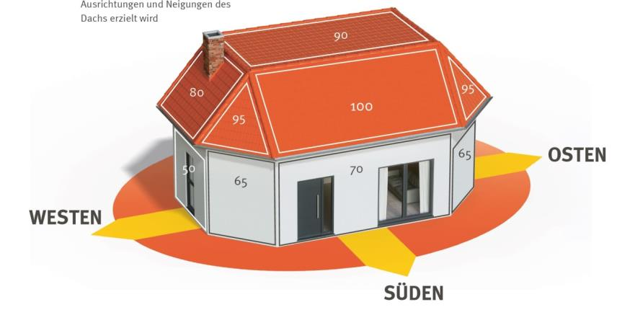
Dacheignung – Erträge bei Ausrichtung
Nordseite: 70%
Südwest bis Südost optimal
Flachdächer sehr gut
Ost und West gut
Norddächer möglichst flach
Verschattung vermeiden: auch Teil-verschattete Module reduzieren die Leistung erheblich!
Moduloptimierer können hier helfen – kosten aber extra
Quelle: Verbraucherzentrale NRW
Notes:
Die Darstellung zeigt prozentuale Jahreserzeugung gegenüber der optimalen Ausrichtung nach Süden (= 100%). Die Südausrichtung ergibt den maximalen Jahresertrag. Auch Abweichung von bis zu 40° nach Ost oder West sind noch sehr gut (95%). Die Steilheit des Daches ist mitentscheidend, normale Neigungen sind alle OK.
Interessanterweise können auch Norddächer für PV geeignet sein, wenn diese direkt mit bebaut werden. Insbesondere wenn diese eher flach sind. Bei weniger als 20° Neigung nach Norden liegen die Erträge noch etwa 85-80 %.
Fast wichtiger als die optimale Ausrichtung sind Verschattungen. Diese sollten unbedingt vermieden werden. Auch schmale Schatten, wie z.B. von Antennen können zu erheblichen Einbußen bei der PV-Erzeugung führen. Kamine, Bäume, Pfosten, Gauben, Satellitenanlage und Gebäude können also sehr wichtige Faktoren für den Solarertrag sein. Systeme wie Moduloptimierer (Solar-Edge oder Tigo) könne hier helfen, aber nicht zaubern. Gute Erfolge bringen Halbzellen-Module wie auf Folie 18 abgebildet. Wie funktioniert Solar-Edge oder Tigo: Dieser Leistungsoptimierer steigern den Energieertrag von PV-Anlagen, indem der Punkt der maximalen Leistungsabgabe (MPPT) für jedes Modul einzeln gesucht wird. Dabei wird die Stromstärke, die Spannung und die Temperatur des Moduls bestimmt. Die Daten werden an zentrale Recheneinheiten geschickt, um den optimalen Betriebspunkt eines jeden Moduls zu errechnen und damit die maximale Solarleistung aus dem gesamten String herauszuholen.

Slide 14
Fokus Süd-Dach war einmal
Höchste Erträge
Mittags Peak (Abregelung)
Gut bei Kompletteinspeisung
Notes:
Vor und Nachteile von PV auf Süd-Dächern.

Slide 15
Vorteil Ost-West-Dächer
breitere, flachere Kurve
deckt besser den Eigenbedarf
spart beim teuren Stromkauf
Notes:
Vor und Nachteile von Ost-West-Dächern.

Slide 16
Was tun bei Beschattung
Schatten ist schädlich
Anlage orientiert sich am schwächsten Modul
Teilflächen lassen sich nicht belegen
Notes:
Problem der Beschattung erklären.

Slide 17
Bäume müssen weichen….
Eventuell Bäume fällen
Schutzsatzungen beachten
PV und Büsche meist ökologisch sinnvoller
Notes:
Bäume behindern die Ausbaute.

Slide 18
Warum Dach ganz voll machen
Ans Klima und zukünftige Verbräuche denken
Warum freie Flächen nicht nutzen?
Zusätzliche Modulkosten sehr günstig
Notes:
Erläutern, warum ein Dach voll belegt werden sollte.

Slide 19
Winter, Schnee – tut nicht weh!
Dachschneeschippen sinnlos und gefährlich
Sehr geringe Verluste, hohe Risiken
Notes:
Schnee im Winter ist nicht das große Problem.

Slide 20
Mieten statt kaufen?
Raten attraktiver als Einmalkosten?!, wenig Risiken, schneller Aufbau
Teurer, Dachfläche nicht optimal genutzt, Service?
Notes:
Vor- und Nachteile von PV Mietanlagen.

Slide 21
Beratung – Firma finden
Sich umhören in der Region
Freude Nachbarn fragen (keine Scheu beim Klingeln)
Notes:
Erster Schritt, finden einer Solarfirma.

Slide 22
Anlage planen Schritt für Schritt
Begehung, alles geprüft und gemessen
Basis für Angebot
Notes:
Abstimmung über die Größe der Anlage.

Slide 23
Solardachkataster und - rechner
Check im Kataster
Was bringt/kostet es?
Quelle: Auszug PV-Kataster Osnabrück
Notes:
Blick ins Solarkataster.

Slide 24
Förderung und Zuschüsse
Recherche nach Zuschüssen (Bund, Land, Kommune)
Überprüfung, ob in Sanierung integrierbar
Baubeginn oft erst nach Zusagen
Notes:
Hinweise auf mögliche Förderungen.

Slide 25
Was könnte meine Anlage
Größe der Anlage
Speicher, wenn ja wie groß?
Ladepunkt mit integrieren?!
Notes:
Überschlag, was liefert die PV-Anlage.

Slide 26
Meine optimale Anlage
Entscheidungen treffen
Eventuell Nachbau bei Belegung möglich
Balkon, Fassade mitdenken
Notes:
Finalisierung und Bestellung der Anlage.

Slide 27
Vorbereitungen - Baustelle
Tiefe Dächer über Leitern erreichbar
Aufbau rasch bei guter Zugänglichkeit
Notes:
Zugang zum Dach herstellen.

Slide 28
Baugerüst
Gerüstaufbau organisieren
Standzeiten mit einplanen
Notes:
Falls notwendig Baugerüst aufbauen.

Slide 29
Befestigungen auf dem Dach
Montage der Dachhaken, mit Sparren verschrauben
Eventuell noch Ziegel anpassen
Strings (Kabel) und Tragschienen werden montiert
Notes:
Tragekonstruktion: Schienen und Dachhaken.

Slide 30
Gute Handwerksarbeit…
Notes:
Ziegel bearbeiten

Slide 31
… vom Fachmann
Notes:
Facharbeit notwendig

Slide 32
Module auf Dach bringen
Module werden montiert und verkabelt
Fitness und frische Luft
Notes:
Module aufs Dach bringen

Slide 33
Es wächst und wächst…
Montage dauert 2-3 Tage
Reservedachziegel wichtig
Notes:
Festschrauben und anschließen

Slide 34
Kabel – Strom ins Haus bringen
Geräteverbindung vom Elektriker
Auch ein Nadelöhr
Notes:
Verkabelung in den Keller

Slide 35
Mein Kellerkraftwerk
Gerätepark Keller: Wechselrichter, Batterie, Energiemanager, Zählerkasten
Kühle Räume verbessern die Ausbeute
Notes:
Aufbau des Kellerkraftwerks

Slide 36
Batterie – ja oder nein
Erhöht den Autarkiegrad deutlich
Stetige Verbesserungen, moderate Preisentwicklung
Notes:
Nutzen der Batterie

Slide 37
Notwendige Anmeldungen
Abnahme durch Energieversorger/ Netzanschluss
Anmeldung Marktstammdatenregister PV-Anlage + Speicher (separat)
Notes:
Papierkram und Anmeldungen

Slide 38
Bewirtschaftung – Finanzamt
Klärung: Kleinunternehmer oder Liebhaber
Beratung macht hier Sinn
Notes:
Wirtschaftlicher Betrieb oder Liebhaberei klären

Slide 39
Wenn Mieter im Haus sind…
PV für Mieter im eigenen Haus nun vereinfacht
Pauschale Nebenkosten prüfen
Notes:
PV-Strom auch für Mieter?!

Slide 40
Balkon-Module
Steckermodule für Steckdose
Fachmännische Anbringung sinnvoll (Versicherungsschutz)
Anmeldung nicht mehr notwendig
Notes:
Steckermodule ansprechen

Slide 41
Zukunftsoption Wärmepumpe
Sinnvolle Stromversorgung (Übergangszeiten)
Reduzierung teuren Stromeinkaufs
Notes:
Wärmepumpe und PV

Slide 42
Zukunftsoption E-Fahrzeuge
Wallbox mit montieren lassen
Überschussstrom fürs E-Auto
Notes:
Photovoltaik und E-Fahrzeug

Slide 43
Spielerei – meine Solar-App
Freude, wenn die Sonne scheint
Suchtgefahr! ;-)
Notes:
App für den Anlagenbetrieb

Slide 44
Zum Solarstammtisch
Austausch macht Spaß
Nachbarn überzeugen
Notes:
Infos über Solarstammtische

Slide 45
Werde Solarberater
Wissen weiter geben
Gemeinsam ist alles möglich!
Notes:
Solarberater werden

Slide 46
Meine Stadt beim Wattbewerb
Kommune wird Solarstadt
Meine PV-Anlage macht mit
Notes:
Mitwirkung der Kommune beim Wattbewerb

Slide 47
Wattbewerb – Tabellen
Wo stehen wir in der Liga?
Notes:
Wo steht die Kommune im Ranking? https://plattform.wattbewerb.de/ranking

Slide 48
Werde Energiegenosse
Denken an den Winter
Auch in Wind investieren
Notes:
Auch in Wind investieren

Slide 49
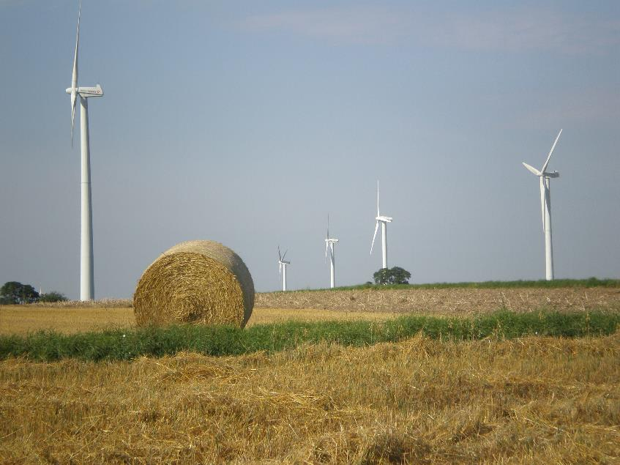
100% Erneuerbaren Strom
Notes:
Ausblick Zukunft

Slide 50
Ausblick – Taten statt warten!
Wir starten unsere Energiewende
Wir packen an
Wir werden unabhängig
Notes:
Zum Ende kommen. Ich würde mir wünschen, dass ganz viele von Ihnen bald ihre persönliche Energiewende starten. Ihr Dach mit PV füllen, auf Effizienz setzen und das Haus modernisieren. Die Zeit zum Handeln ist nun gekommen. Taten statt warten.

Slide 51
Abschluss
Die solare Zukunft ist schön!
Lassen Sie uns gemeinsam auf den Weg machen!
Notes:
Abschlussworte zum Vortrag

Slide 52
Was ist noch offen…?
Fragen?
Nun ist Zeit für den Austausch
Notes:
Nun ist noch Zeit für die eine oder andere Frage

Slide 53
Vielen Dank!

